Slide 1




برنامج دعم التعلمات الأساس
رياضيات--
المستوى
1
الفترة 1
الحصة 1
نسخة تجريبية

Slide 2









أيقونات توجيهية
أصغي إلى أستاذي وألاحظ ما يفعله.
أُحَضِّرُ لوازمي المدرسية قبل بداية الدرس.
العمل الجماعي
العمل في مجموعات صغرى
المناولة والألعاب
العمل الثنائي
عمل فردي على الكراسة
هذا النشاط مرتبط بتوظيف الألواح.

Slide 3



أهداف الحصة
في نهاية الحصة سيكون 80% من التلاميذ قادرين على:
تعرف الخطوط وتصنيفها إلى مغلق -مفتوح
تعرف وإكمال متتالية منطقية حسب خاصية اللون
العد الشفوي تصاعديا

Slide 4



الإعداد المادي للأستاذ(ة)
المذكرة اليومية
عدة المناولة
العرض الرقمي

Slide 5

هيكلة الحصة
1 – نشاط اعتيادي
قصة عدد
10 min
2 –نشاط التفكير المنطقي
تعرف وتسمية الخطوط: مفتوح/مغلق
تعرف وإكمال متسلسلة منطقية حسب اللون
20 min
20 min
3 –أنشطة التهيئة لمهارات العد و الحساب
العد تصاعديا
4 –عمل فردي على الكراسة
الإنجاز- التصحيح
10 min
10 min
5 –لعبة
البحث عن الدخيل

Slide 6


ألعاب | أنشطة التهيئة لمهارات العد والحساب | نشاط التفكير المنطقي | نشاط اعتيادي | افتتاح الحصة
مرحبا بكم أعزائي سنبدأ حصة اليوم، انتبهوا جيدا
مرحبا بكم أبنائي الأعزاء

Slide 7






ألعاب | أنشطة التهيئة لمهارات العد والحساب | نشاط التفكير المنطقي | نشاط اعتيادي | افتتاح الحصة
ضعوا اللوحة والقلم والكراسة في القمطر، سنحتاجها في هذه الحصة.
كراسة
قلم الرصاص
لوحة

Slide 8

ألعاب | أنشطة التهيئة لمهارات العد والحساب | نشاط التفكير المنطقي | نشاط اعتيادي | افتتاح الحصة
لاحظوا معي هذه أيقونة "أنتبه وأنصت جيدا" وهي توضح أن الانتباه والإنصات الجيدين يساعدان على الفهم الجيد، عندما اتحدث أنصتوا جيدا.
انتبه وأنصت جيدا
سيفوز التلاميذ الذين يلتزمون بهذه السلوكات بنجمة التميز

Slide 9
نشاط اعتيادي
قصة عدد : العدد 1

Slide 10


ألعاب | أنشطة التهيئة لمهارات العد والحساب | نشاط التفكير المنطقي | نشاط اعتيادي | افتتاح الحصة
  أبنائي الأعزاء، سأحكي لكم اليوم قصة عن العدد 1. انصتوا جيدا لأنكم ستحكون قصصا مثلي.
  ينمذج الأستاذ(ة) النشاط متتبعا الخطوات الموضحة في الملحق 1.
نمذجة نشاط
قصة عدد

Slide 11
ألعاب | أنشطة التهيئة لمهارات العد والحساب | نشاط التفكير المنطقي | نشاط اعتيادي | افتتاح الحصة
  الآن من يريد أن يحكي لنا قصة عن العدد 1 بنفس الطريقة.
  يحرص الأستاذ(ة) على إعطاء الفرصة لأكبر عدد من المتعلمين ويشجعهم على المشاركة ولو باللغة الأم.

Slide 12
نشاط التفكير المنطقي
تعرف وتسمية الخطوط: مفتوح/مغلق
تعرف وإكمال متسلسلة منطقية حسب اللون

Slide 13
ألعاب | أنشطة التهيئة لمهارات العد والحساب | نشاط التفكير المنطقي | نشاط اعتيادي | افتتاح الحصة
  الآن سنتعرف على الخطوط: مغلق و مفتوح.
  ينمذج الأستاذ(ة) نشاط تعرف الخطوط مغلق- مفتوح متبعا الخطوات المنهجية الموضحة في الملحق2.
نمذجة نشاط الخطوط: مغلق - مفتوح

Slide 14

ألعاب | أنشطة التهيئة لمهارات العد والحساب | نشاط التفكير المنطقي | نشاط اعتيادي | افتتاح الحصة
  أما الآن فسنلعب مع الخطوط. سأعرض عليكم مجموعة من الخطوط، إن كان الخط مغلقا تجلسون وإن كان مفتوحا تقفون، هكذا:
  ينمذح الأستاذ النشاط.

Slide 15

ألعاب | أنشطة التهيئة لمهارات العد والحساب | نشاط التفكير المنطقي | نشاط اعتيادي | افتتاح الحصة
  سنلعب مع الخطوط نمذجة النشاط في شريحيتين الآن سأعرض عليكم مجموعة من الخطوط، إن كان الخط مغلقا تجلسون وإن كان مفتوحا تقفون.
  ينمذح الأستاذ النشاط.

Slide 16

ألعاب | أنشطة التهيئة لمهارات العد والحساب | نشاط التفكير المنطقي | نشاط اعتيادي | افتتاح الحصة
  يتم التصحيح مباشرة.
  الآن دوركم.

Slide 17
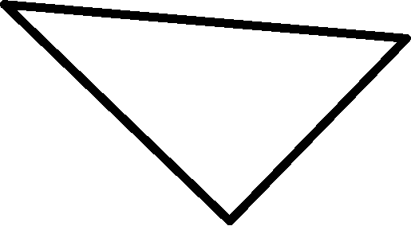
ألعاب | أنشطة التهيئة لمهارات العد والحساب | نشاط التفكير المنطقي | نشاط اعتيادي | افتتاح الحصة
  يتم التصحيح مباشرة.

Slide 18

ألعاب | أنشطة التهيئة لمهارات العد والحساب | نشاط التفكير المنطقي | نشاط اعتيادي | افتتاح الحصة
  يتم التصحيح مباشرة.

Slide 19
ألعاب | أنشطة التهيئة لمهارات العد والحساب | نشاط التفكير المنطقي | نشاط اعتيادي | افتتاح الحصة
  أما الآن فسنتعرف على الألوان: أحمر – أزرق – أصفر - أخضر

Slide 20

ألعاب | أنشطة التهيئة لمهارات العد والحساب | نشاط التفكير المنطقي | نشاط اعتيادي | افتتاح الحصة
  هذا لون أحمر - أحمر
  يتم الترديد
  إبحثوا في القسم عن أشياء لونها أحمر

Slide 21

ألعاب | أنشطة التهيئة لمهارات العد والحساب | نشاط التفكير المنطقي | نشاط اعتيادي | افتتاح الحصة
  هذا لون أزرق - أزرق
  يتم الترديد
  يتم لعب لعبة المحقق: البحث عن أشياء ذات لون أزرق في القسم.

Slide 22

ألعاب | أنشطة التهيئة لمهارات العد والحساب | نشاط التفكير المنطقي | نشاط اعتيادي | افتتاح الحصة
  هذا لون أصفر - أصفر
  يتم الترديد
  يتم لعب لعبة المحقق: البحث عن أشياء ذات لون أصفر في القسم.

Slide 23

ألعاب | أنشطة التهيئة لمهارات العد والحساب | نشاط التفكير المنطقي | نشاط اعتيادي | افتتاح الحصة
  هذا لون أخضر - أخضر
  يتم الترديد
  يتم لعب لعبة المحقق: البحث عن أشياء ذات لون أخضر في القسم.

Slide 24
ألعاب | أنشطة التهيئة لمهارات العد والحساب | نشاط التفكير المنطقي | نشاط اعتيادي | افتتاح الحصة
  الآن خذوا أشكالكم الهندسية. لاحظوا معي؛ كيف سأصنفها حسب اللون.
  يجمع الأستاذ(ة) الأشكال الحمراء مثلا مع بعضها البعض.
  يدعو المتعلمين إلى تصنيف الأشكال حسب لونها بنفس الطريقة.
  يتجول الأستاذ(ة) لتقديم التغذية الراجعة.

Slide 25
ألعاب | أنشطة التهيئة لمهارات العد والحساب | نشاط التفكير المنطقي | نشاط اعتيادي | افتتاح الحصة
  الآن سنعمل على إتمام متسلسلات منطقية حسب اللون. انتبهوا جيدا لأنكم ستفعلون مثلي.
  يعزل الأستاذ(ة) ثلاثة أقراص حمراء وأخرى خضراء.

Slide 26
ألعاب | أنشطة التهيئة لمهارات العد والحساب | نشاط التفكير المنطقي | نشاط اعتيادي | افتتاح الحصة
  يبني الأستاذ(ة) هذه المتسلسلة المنطقية
  يقرأ الأستاذ(ة) المتسلسلة بالترتيب معتمدا معيار اللون: أحمر –أخضر – أحمر.....
  يدعو الأستاذ(ة) أحد المتعلمين لقراءتها.

Slide 27
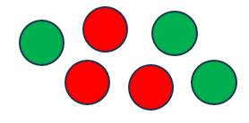
ألعاب | أنشطة التهيئة لمهارات العد والحساب | نشاط التفكير المنطقي | نشاط اعتيادي | افتتاح الحصة
  الآن ستعملون في ثنائيات وستعلمون على إعادة بناء نفس المتسلسلة المنطقية.
  تبقى المتسلسلة المنطقية معروضة على الشاشة لمساعدة المتعلمين.

Slide 28
ألعاب | أنشطة التهيئة لمهارات العد والحساب | نشاط التفكير المنطقي | نشاط اعتيادي | افتتاح الحصة
  يمر الأستاذ لتقديم التغذية الراجعة

Slide 29
ألعاب | أنشطة التهيئة لمهارات العد والحساب | نشاط التفكير المنطقي | نشاط اعتيادي | افتتاح الحصة
  الآن خذوا قرصا أحمر وقرصا أخضر. سأعرض عليكم متسلسلات منطقية وفي كل مرة ترفعون اللون الناقص.

Slide 30
ألعاب | أنشطة التهيئة لمهارات العد والحساب | نشاط التفكير المنطقي | نشاط اعتيادي | افتتاح الحصة
  التصحيح

Slide 31
ألعاب | أنشطة التهيئة لمهارات العد والحساب | نشاط التفكير المنطقي | نشاط اعتيادي | افتتاح الحصة

Slide 32
ألعاب | أنشطة التهيئة لمهارات العد والحساب | نشاط التفكير المنطقي | نشاط اعتيادي | افتتاح الحصة
  التصحيح

Slide 33
ألعاب | أنشطة التهيئة لمهارات العد والحساب | نشاط التفكير المنطقي | نشاط اعتيادي | افتتاح الحصة

Slide 34
ألعاب | أنشطة التهيئة لمهارات العد والحساب | نشاط التفكير المنطقي | نشاط اعتيادي | افتتاح الحصة
  التصحيح

Slide 35
أنشطة التهيئة لمهارات العد والحساب
العد تصاعديا

Slide 36

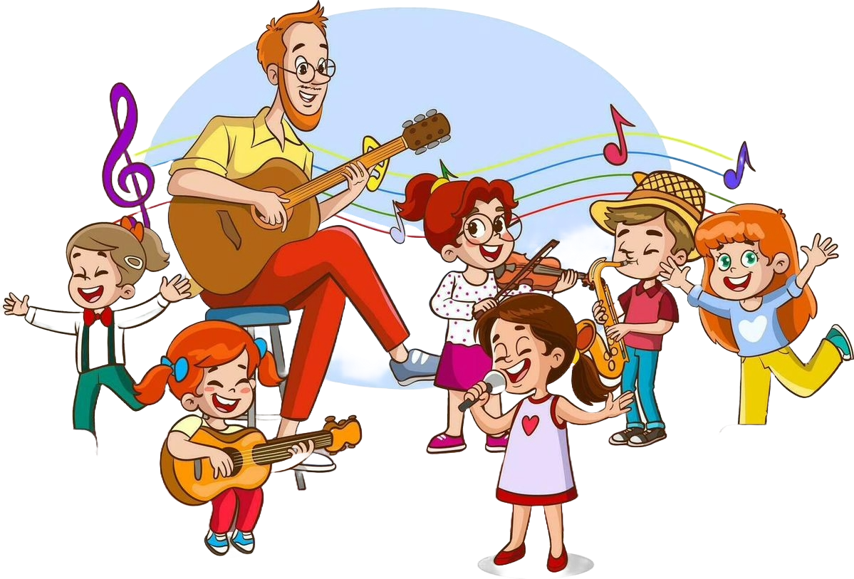
ألعاب | أنشطة التهيئة لمهارات العد والحساب | نشاط التفكير المنطقي | نشاط اعتيادي | افتتاح الحصة
  انتبهوا جيدا سنستمع الآن إلى أنشودة الأعداد.
يسمع الأستاذ(ة) الأنشودة مرتين؛
يحرص الأستاذ(ة) على أن يردد المتعلمون العد تصاعديا مع الأنشودة؛

Slide 37


Slide 38
عمل فردي على الكراسة
تمارين على الكراسة

Slide 39
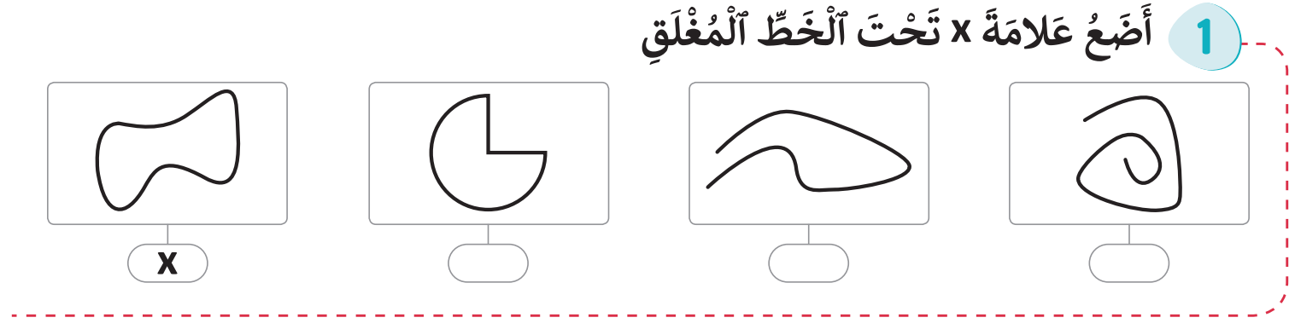
ألعاب | أنشطة التهيئة لمهارات العد والحساب | نشاط التفكير المنطقي | نشاط اعتيادي | افتتاح الحصة
  خدوا كراساتكم سننجز التمرين 1 الصفحة 2 من كراسة الرياضيات. لاحظوا كيف.

Slide 40
ألعاب | أنشطة التهيئة لمهارات العد والحساب | نشاط التفكير المنطقي | نشاط اعتيادي | افتتاح الحصة
  المطلوب هنا هو أن نضع علامة x تحت الخط المغلق.
  يشرح الأستاذ(ة) التعليمة ويعيد حل المثال الأول.
x

Slide 41
ألعاب | أنشطة التهيئة لمهارات العد والحساب | نشاط التفكير المنطقي | نشاط اعتيادي | افتتاح الحصة
  أنجزوا المثال الثاني.
  صححوا.
x
x

Slide 42
ألعاب | أنشطة التهيئة لمهارات العد والحساب | نشاط التفكير المنطقي | نشاط اعتيادي | افتتاح الحصة
  أنجزوا المثال الثالث.
  صححوا.
x
x

Slide 43
ألعاب | أنشطة التهيئة لمهارات العد والحساب | نشاط التفكير المنطقي | نشاط اعتيادي | افتتاح الحصة
  أنجزوا المثال الرابع.
  صححوا.
x
x

Slide 44
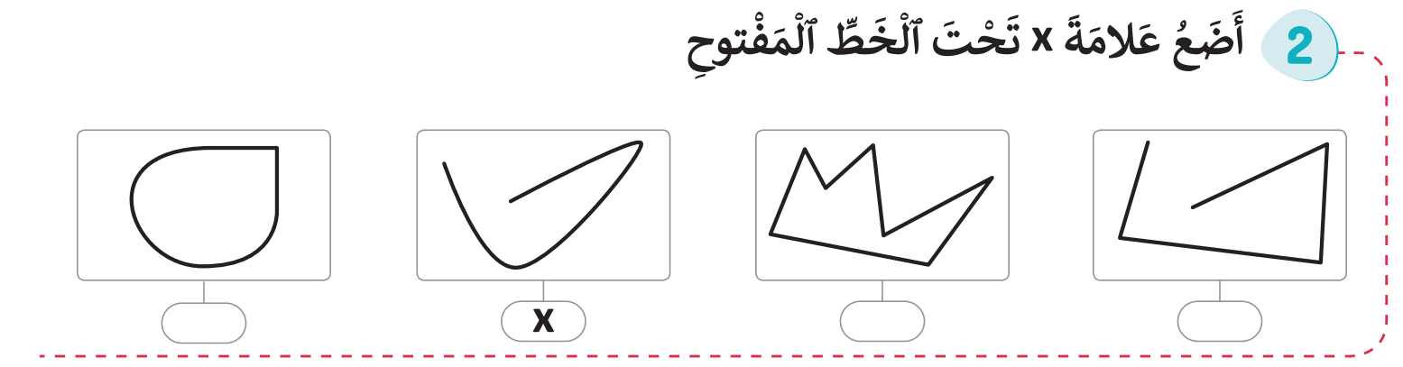
ألعاب | أنشطة التهيئة لمهارات العد والحساب | نشاط التفكير المنطقي | نشاط اعتيادي | افتتاح الحصة
  الآن نمر إلى التمرين الثاني.
  يشرح الأستاذ(ة) التعليمة ويعيد حل المثال الأول.

Slide 45
ألعاب | أنشطة التهيئة لمهارات العد والحساب | نشاط التفكير المنطقي | نشاط اعتيادي | افتتاح الحصة
  المطلوب هنا هو أن نضع علامة x تحت الخط المغلق.
  يشرح الأستاذ(ة) التعليمة ويعيد حل المثال الأول.
x

Slide 46
ألعاب | أنشطة التهيئة لمهارات العد والحساب | نشاط التفكير المنطقي | نشاط اعتيادي | افتتاح الحصة
  أنجزوا المثال الأول.
  صححوا.

Slide 47
ألعاب | أنشطة التهيئة لمهارات العد والحساب | نشاط التفكير المنطقي | نشاط اعتيادي | افتتاح الحصة
  أنجزوا المثال الثالث.
  صححوا.

Slide 48
ألعاب | أنشطة التهيئة لمهارات العد والحساب | نشاط التفكير المنطقي | نشاط اعتيادي | افتتاح الحصة
  أنجزوا المثال الرابع.
  صححوا.
x

Slide 49
لعبة:البحث عن الدخيل
التعرف على العنصر الدخيل وتمييزه باعتماد خاصية اللون

Slide 50

ألعاب | أنشطة التهيئة لمهارات العد والحساب | نشاط التفكير المنطقي | نشاط اعتيادي | افتتاح الحصة
  الآن سنلعب لعبة البحث عن الدخيل، الفائز هو الأسرع في إيجاد الدخيل. من يريد أن يتنافس معي؟
  ينمذج الأستاذ(ة) طريقة البحث والعثور على العنصر الدخيل.
  ينظم الأستاذ(ة) مسابقة بين المتعلمين في إطار ثنائيات.
ٍٍ

Slide 51
ألعاب | أنشطة التهيئة لمهارات العد والحساب | نشاط التفكير المنطقي | نشاط اعتيادي | افتتاح الحصة
  أين هو العنصر الدخيل؟
ٍٍ

Slide 52
ألعاب | أنشطة التهيئة لمهارات العد والحساب | نشاط التفكير المنطقي | نشاط اعتيادي | افتتاح الحصة
  أين هو العنصر الدخيل؟
ٍٍ

Slide 53
ألعاب | أنشطة التهيئة لمهارات العد والحساب | نشاط التفكير المنطقي | نشاط اعتيادي | افتتاح الحصة
  أين هو العنصر الدخيل؟
ٍٍ

Slide 54
ألعاب | أنشطة التهيئة لمهارات العد والحساب | نشاط التفكير المنطقي | نشاط اعتيادي | افتتاح الحصة
  أين هو العنصر الدخيل؟
ٍٍ

Slide 55


ألعاب | أنشطة التهيئة لمهارات العد والحساب | نشاط التفكير المنطقي | نشاط اعتيادي | افتتاح الحصة
  أين هو العنصر الدخيل؟
ٍٍ

Slide 56

ألعاب | أنشطة التهيئة لمهارات العد والحساب | نشاط التفكير المنطقي | نشاط اعتيادي | افتتاح الحصة
  أين هو العنصر الدخيل؟
ٍٍ

Slide 57
ألعاب | أنشطة التهيئة لمهارات العد والحساب | نشاط التفكير المنطقي | نشاط اعتيادي | افتتاح الحصة
  أين هو العنصر الدخيل؟
ٍٍ

Slide 58
ألعاب | أنشطة التهيئة لمهارات العد والحساب | نشاط التفكير المنطقي | نشاط اعتيادي | افتتاح الحصة
  أين هو العنصر الدخيل؟
ٍٍ

Slide 59
ألعاب | أنشطة التهيئة لمهارات العد والحساب | نشاط التفكير المنطقي | نشاط اعتيادي | افتتاح الحصة
  أين هو العنصر الدخيل؟
ٍٍ

Slide 60
تبصر الحصة
- تسجيل الملاحظات حول سير الحصة على المذكرة اليومية؛
- تسجيل نسبة التحكم التقديرية من أهداف الحصة.

Slide 61
الملحق 1

Slide 62

قصة عدد
  يربط الأستاذ(ة) القصة بحدث أو شيء معتاد ومعروف لدى المتعلمين.
  يتم استثمار عناصر من المحيط القريب من المتعلمين.
  المهم هنا أن يدرك المتعلم أن واحد تدل على الفرد.
  يستعين الأستاذ(ة) بأصبعه للتعبير عن واحد.
  مثال لقصة العدد 1:
  واحد، واحد، أنا الواحد. للقسم باب واحد، في القسم أستاذ(ة) واحد(ة)، في القسم مكتب واحد، في القسم كرسي واحد، في القسم خزانة واحدة، في القسم متحف واحد، عندي محفظة واحدة، أملك ساعة واحدة....

Slide 63
الملحق2

Slide 64



تعرف الخطوط : مغلق - مفتوح
أن يتمكن المتعلم(ة) من التمييز بين الخط المغلق والخط المفتوح. | أهداف النشاط
السبورة، الطباشير أو أقلام لبدية، خيوط. | المعينات الديداكتيكية
5 دقائق | المدة الزمنية
مغلق
مفتوح

Slide 65
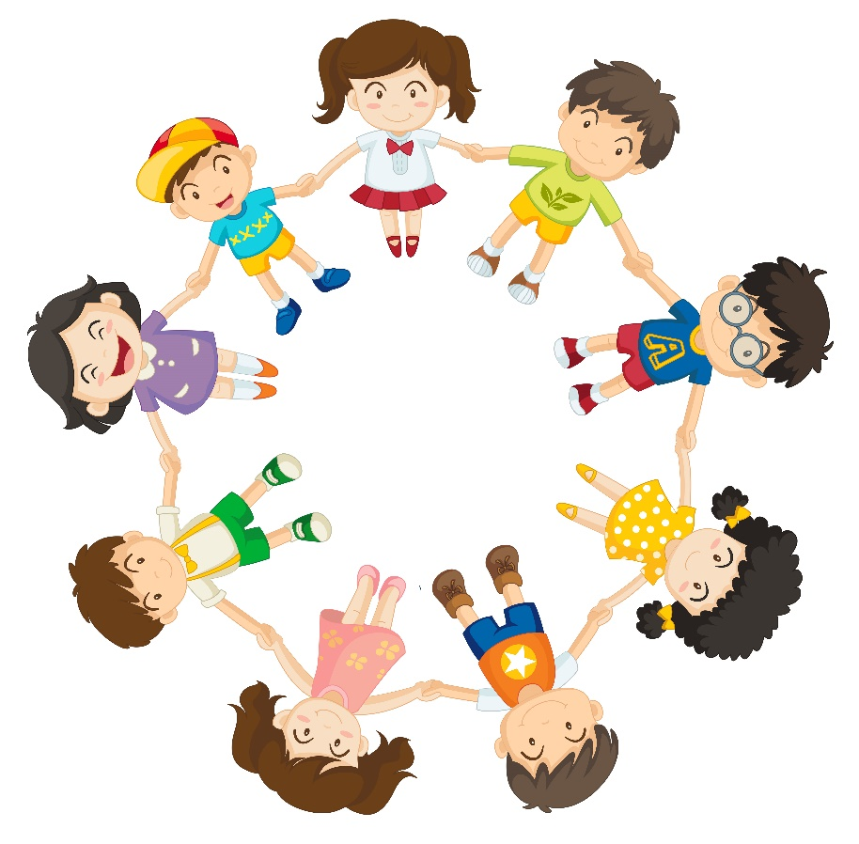
4- تعرف الخطوط : مغلق - مفتوح
تعرف وتصنيف الأشياء والأشكال عبر الملاحظة
سيرورة الإنجاز
تنظيم وإعداد الفضاء؛ تحضير المعينات الديداكتيكية؛ جذب انتباه المتعلمين؛ التصريح بأهداف النشاط. | التهيئة
1) النمذجة
يقوم الميسر(ة) بنمذجة النشاط:
دعوة التلاميذ إلى الالتفاف حوله وتشكيل حلقة عن طريق مسك أيادي بعضهم البعض؛
يقول الميسر(ة) "لا يمكنني الخروج لأن الحلقة مغلقة" ويطلب منهم ترديد " مغلقة "؛
يطلب من متعلمين اثنين فك أيديهما لترك فتحة في الحلقة المكونة، ويقول: " الآن يمكنني الخروج لأن الحلقة مفتوحة". يخرج من الحلقة ثم يعود ويطلب منهم ترديد "مفتوحة".

Slide 66
4- تعرف الخطوط : مغلق - مفتوح
تعرف وتصنيف الأشياء والأشكال عبر الملاحظة
1) النمذجة (تتمة)
يشكل الأستاذ حلقة مغلقة بالحبل أو بالخيط حول كُلة أو كرة صغيرة " ويقول "الكرة لا يمكنها الخروج لأن الحبل مغلق" ، "مغلق"، ويطلب من المتعلمين ترديد "مغلق". ثم يقوم بفك عقدة الحبل ويقول "الكرة الآن يمكنها الخروج لأن الحبل مفتوح"، "مفتوح"، ويطلب من المتعلمين ترديد "مفتوح".
في المرحلة الأخيرة يرسم خطا مغلقا على السبورة ويقول "خط مغلق"، ويردد المتعلمون "خط مغلق"، ثم يرسم خط مفتوح ويقول "خط مفتوح"، ويردد المتعلمون "خط مفتوح"
مغلق
مفتوح
خط مغلق
خط مفتوح

